Slide 1
מערכות הפעלה – שיעור 1
מבוא

Slide 2
רציונל הקורס
עד היום עסקנו ב:
רמת התוכנית הבודדת והתהליך (process)
syntax של קוד
אלגוריתמים בהם משתמש התהליך
בקורס מערכות הפעלה – העולם בו פועל ה- process והאינטראקציה שלו עם הסביבה:
מ"ה (ודרכה עם החומרה)
processes אחרים

Slide 3
מבנה הקורס
הקורס ידון ב:
מה הן מערכות הפעלה?
מה הן יודעות לעשות?
כיצד הן בנויות (designs and structures)?
מרכיבים עיקריים של מערכות הפעלה:
Processes, Threads, CPU-scheduling, Synchronization, Deadlocks, Memory Management, Virtual Memory, File system interface
ספר הקורס:
Silberschatz, Galvin and Gagne, Operating System Concepts – 9th Edition

Slide 4
נהלים
הרצאה שבועית, 3 שעות (א' הפסקות קובע הפסקה)
מבנה הציון:
75% בחינה (ובבחינה שאלה של 20 נקודות על נושאי התרגול)
25% - תרגילים
בונוסים
מעבר הקורס – קיום שני התנאים:
ציון בחינה של לפחות 60
ממוצע תרגילים של לפחות 60
אתר הקורס – במודל
מייל מרצה: sarned@cs.biu.ac.il

Slide 5
חשיבות רבה להכרת מבנה מחשב
חזרה על מבנה מחשב במצגת נפרדת

Slide 6
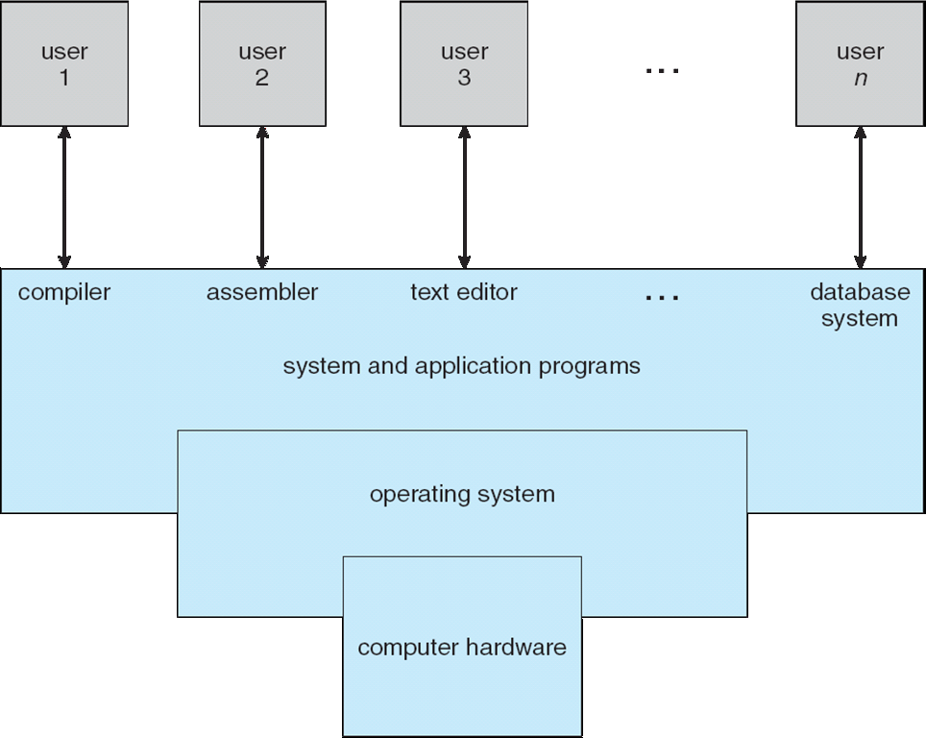
מבנה מערכת מחשב
ניתן לחלק את מערכת המחשב לארבעה מרכיבים:
אפליקציות (Application programs) – מגדירים כיצד מבוצע השימוש במשאבי המערכת על מנת לפתור בעיות חישוביות של המשתמשים:
Word processors, compilers, web browsers, database systems, video games
משתמשים: People, other computers
מערכת ההפעלה - שולטת על ומתאמת את השימוש במשאבי החומרה בין התהליכים והמשתמשים השונים
חומרה (hardware) – מספקת את משאבי המחשוב הבסיסיים: CPU, memory, I/O devices, file storage space

Slide 7
מ"ה – הגדרה ומטרות
הגדרה:
תכנית אשר משמשת כחוצץ (intermediary) בין המשתמש של מערכת מחשב והחומרה של מערכת המחשב
מטרות מערכת ההפעלה:
הרצת תכניות המשתמש (user programs) בצורה קלה
הפיכת השימוש במערכת המחשב לנוח יותר
שימוש יעיל יותר (efficient) בחומרת המחשב

Slide 8
דוגמה – השימוש במ"ה עבור MS-Paint
נניח שאנחנו משתמשים ב- MS-Paint של Windows – מתי נצטרך שירותים של מערכת ההפעלה?
Loading the application / terminating the application
Interrupts Management
Memory allocation / management (e.g., paging)
Access to IO devices – keyboard, mouse, printer, monitor
CPU allocation
Copy / Paste (inter-process communication)

Slide 9
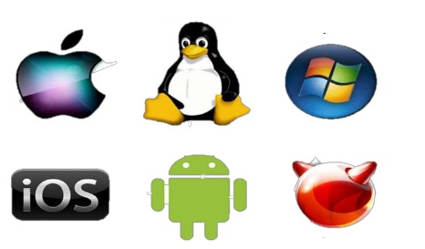
מ"ה פופולאריות
מערכת ההפעלה Mac מחלוצות הממשק הגראפי, מפותחת ע"י אפל עבור מחשבי מקינטוש
לינוקס (Linux) – מ"ה דמוית Unix, שנכתבה ומופצת לפי מודל ה- free and open source SW
חלונות (Windows) – מ"ה גראפית המפותחת מתוחזקת ונמכרת על-ידי מייקרוסופט
מערכת ההפעלה iOS מיועדת למכשירים ניידים וטאבלטים של אפל (אייפון, אייפד וכו')
אנדרואיד (Android) – מ"ה מבוססת לינוקס, המיועדת למכשירי touch כדוגמת סמארטפונים וטאבלטים
מ"ה BSD/OS דמוית Unix, בעלת מוניטין של אמינות, משמשת בעיקר לשרתים

Slide 10
דיון
האם יכולה להיות מערכת מחשב ללא מערכת הפעלה?
עקרונית אפשר אבל ייצור הרבה בעיות:
נצטרך לכתוב תכניות בקוד מכונה
לא נוכל להריץ יותר מתוכנית אחת בו"ז
נצטרך לטפל בעצמנו בכל המקרים והתגובות (למשל שגיאות, תזוזת עכבר, לחיצה על מקש במקלדת)
נצטרך לנהל האינטראקציה עם החומרה בעצמנו
מתאים בעיקר למערכות "סגורות"

Slide 11
מערכת הפעלה - Design & Goals
לכל מערכת הפעלה יש מטרות (goals) ועיצוב (design) שונים:
Mainframe – ניצול מקסימלי של משאבי החומרה
PC – תמיכה מקסימלית בהרצת תכניות של המשתמש
Handheld – ממשק נוח להרצת אפליקציות; ביצועים טובים פר יחידת ניצול של הסוללה
efficiency
convenience
performance,
resource utilization
ease of use

Slide 12
Mainframe, PC, Handheld
Supercomputer - computer at the frontline of current processing capacity, particularly speed of calculation
Mainframe – powerful computers used mainly by large organizations for critical applications (the term originally referred to the large cabinets that housed the central processing unit and main memory of early computers. Later the term was used to distinguish high-end commercial machines from less powerful units)
Personal Computer (PC) - any general-purpose computer whose size, capabilities, and original sales price make it useful for individuals (and which is intended to be operated directly by an end-user with no intervening computer operator)
Handheld - pocket-sized computing device, typically having a display screen with touch input and/or a miniature keyboard.
Of course, one generation's "supercomputer" is the next generation's "mainframe"

Slide 13
מהו טבעה של מערכת ההפעלה?
מערכת ההפעלה היא resource allocator:
מנהלת את כל המשאבים (resources) – בדומה לממשלה
מחליטה במצבים של קונפליקט (conflicting requests) על מנת שהשימוש במשאבים יהיה יעיל והוגן (efficient and fair)
מערכת ההפעלה היא control program:
שולטת על ההרצה (execution) של התוכניות השונות על מנת למנוע שגיאות (errors) ושימוש מוטעה/חורג (improper) במערכת המחשב
חשוב במיוחד כאשר ישנם מספר משתמשים המחוברים לאותו mainframe או microcomputer

Slide 14
הגדרת/תכולת מערכת ההפעלה
האם סוליטייר, internet explorer, אנטיוירוס וצייר הם חלק ממערכת ההפעלה?
אין הגדרה אחת אוניברסלית
יש שסוברים:
“Everything a vendor ships when you order an operating system”
התוכנית/תהליך שרץ/ה כל הזמן במערכת המחשב נקראת kernel. כל שאר התהליכים שרצים מקוטלגים כ- system programs (תכניות שהגיעו יחד עם מערכת ההפעלה) או application program
The matter of what constitutes an operating system is important! In 1998 this was the essence of a suit filed by the United State Department of Justice against Microsoft
(even though today most mobile OS include much functionality)

Slide 15
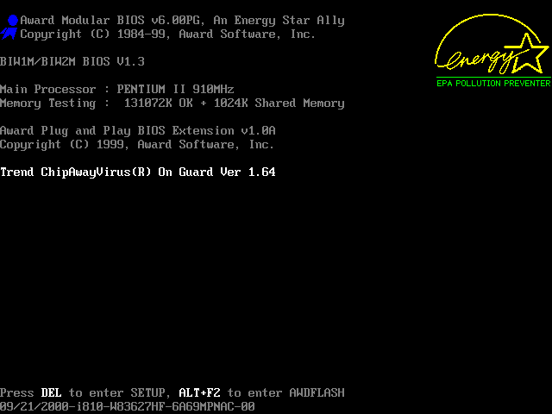
הפעלת המחשב
bootstrapping usually refers to a self-starting process that is supposed to proceed without external input.
בהדלקת המחשב או reboot – עולה bootstrap program:
בד"כ מאוחסנת ב- ROM או EPROM (לרוב מתייחסים אליה בתור ה- firmware)
מאתחלת את כל מרכיבי המערכת (CPU registers, device controllers, memory contents, etc.)
מעלה את ה- kernel של מערכת ההפעלה ומעבירה אליה שליטה
OS initializes, starts its first process and waits for an event…

Slide 16
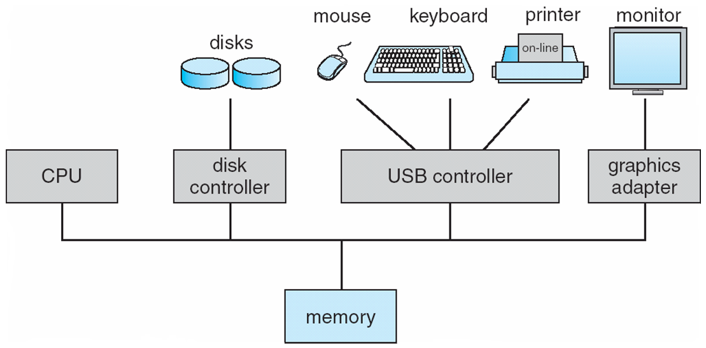
מערכת מחשב
מערכת המחשב מאופיינת על-ידי:
CPUs (אחד או יותר) ו- Device controllers שמחוברים באמצעות common bus המאפשר להם גישה לזיכרון המשותף

Slide 17
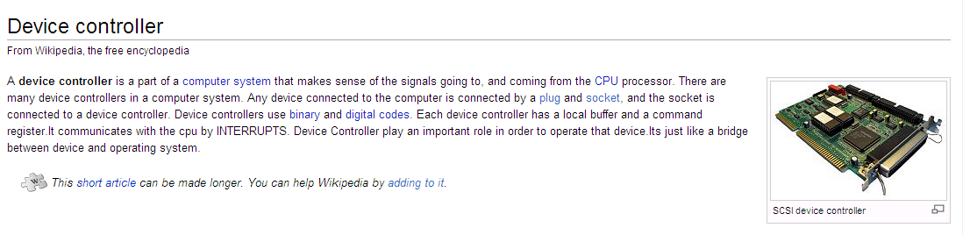
Device Controller
כל device controller אחראי על סוג מסוים של devices
המידע מ/אל ה- device מנוהל באמצעות local buffer:
המעבד מעביר מידע מ/אל הזיכרון הראשי (main memory) אל/מ ה- local buffers
גם ה- I/O מ/אל ה- device עצמו מועבר מ/אל ה- local buffer של ה- controller
ה- device controller מודיע למעבד כאשר הוא מסיים את הטיפול ב- I/O באמצעות interrupt

Slide 18
ארכיטקטורת מערכת מחשב - מעבדים
ברוב המערכות (מ- mobile ועד mainframe ו- super computer):
מעבד אחד או יותר מסוג general purpose
מעבדים נוספים מסוג special purpose – למשל digital signal processor (DSP) או graphic processing unit (GPU)
מערכות Multiprocessors
שני מעבדים ויותר עם תקשורת ביניהם, החולקים את אותו ה- bus ולעיתים גם את ה- clock והזיכרון (memory)
הרבה פעמים נקראים parallel systems, tightly-coupled systems
יתרונות:
Increased throughput, Economy of scale, Increased reliability – graceful degradation or fault tolerance

Slide 19
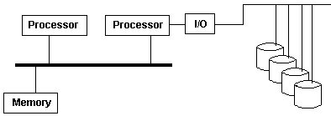
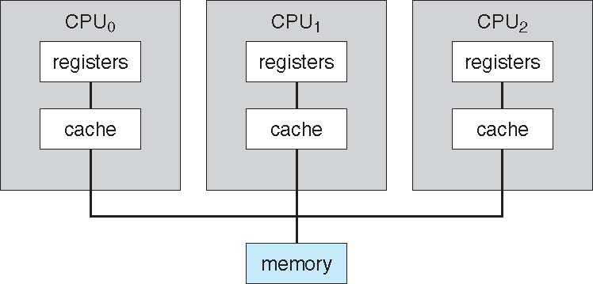
Multiprocessors systems
Two types of Multiprocessing:
Asymmetric Multiprocessing - assigns certain tasks only to certain processors.
In particular, only one processor may be responsible for handling all of the interrupts in the system or perhaps even performing all of the I/O in the system
Symmetric Multiprocessing - treats all of the processing elements in the system identically

Slide 20
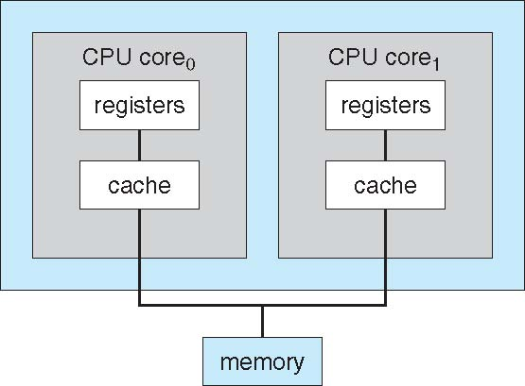
A Dual-Core Design
multiCore – use less electricity; faster communication between cores

Slide 21
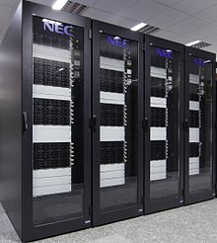
Clustered Systems
Like multiprocessor systems, but multiple systems working together
Usually sharing storage via a storage-area network (SAN)
Provides a high-availability service which survives failures
Asymmetric clustering has one machine in hot-standby mode
Symmetric clustering has multiple nodes running applications, monitoring each other
Some clusters are for high-performance computing (HPC)
Applications must be written to use parallelization

Slide 22
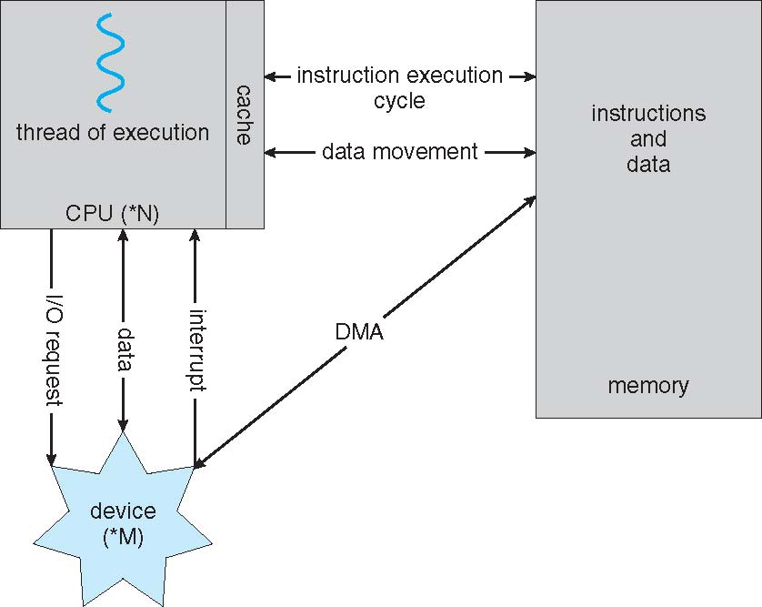
How a Modern Computer Works?

Slide 23
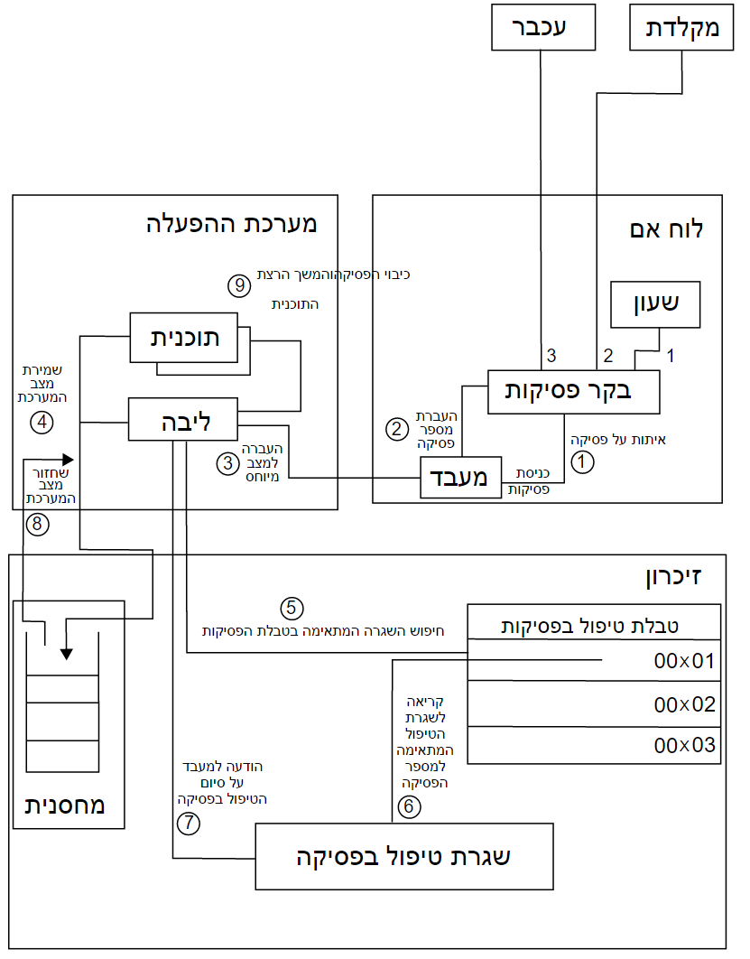
Interrupt
פסיקה (באנגלית Interrupt) היא אות המתקבל במעבד מרכיב חומרה
נוצר על-ידי device
מעביר את השליטה (במעבד) ל- interrupt service routine
מחייב שמירה של הכתובת של ה- interrupted instruction ושל תוכן הרגיסטרים
לרוב בעת הטיפול ב- interrupt המערכת תמנע (disable) שליחת interrupts נוספים על-מנת לא לאבד interrupts
מקור - Wikipedia
…הדבר דומה לאדם המבצע מלאכה כלשהי, מַפְסיקהּ כדי לענות לשיחת טלפון, ולאחר סיום השיחה, ממשיך במלאכתו מהנקודה שהופסקה

Slide 24
Interrupts and traps
ה- trap הוא software-generated interrupt אשר נגרם על-ידי שגיאה (error) או בעקבות בקשה של תוכנית של המשתמש
An operating system is interrupt driven

Slide 25
Interrupt Handling
תחילה יש לקבוע איזה סוג של interrupt קרה (למשל תזוזה של העכבר):
polling
vectored interrupt system
בהתאם לסוג ה- interrupt יופעל קטע הקוד הרלבנטי (רוטינה) השמור בזיכרון
Ideally, we would have used a generic code for analyzing the interrupt information and deciding what code to run, however speed is critical here…

Slide 26
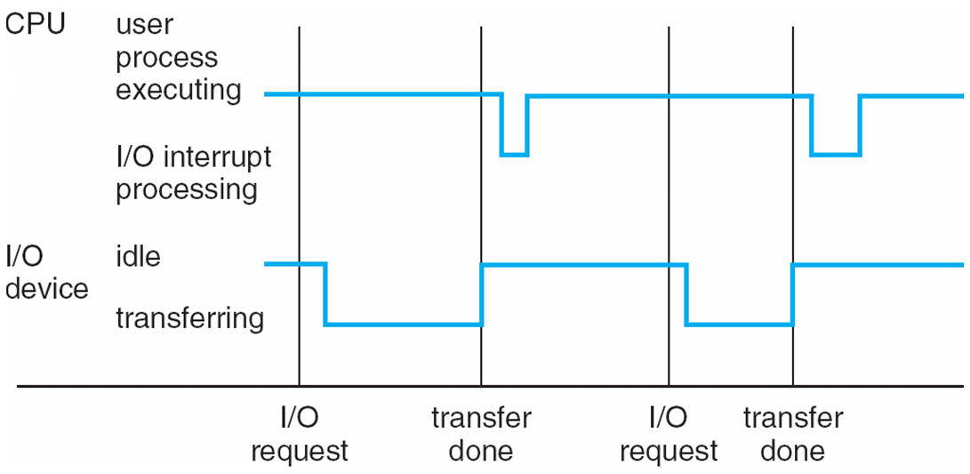
Interrupt Timeline
save state

Slide 27
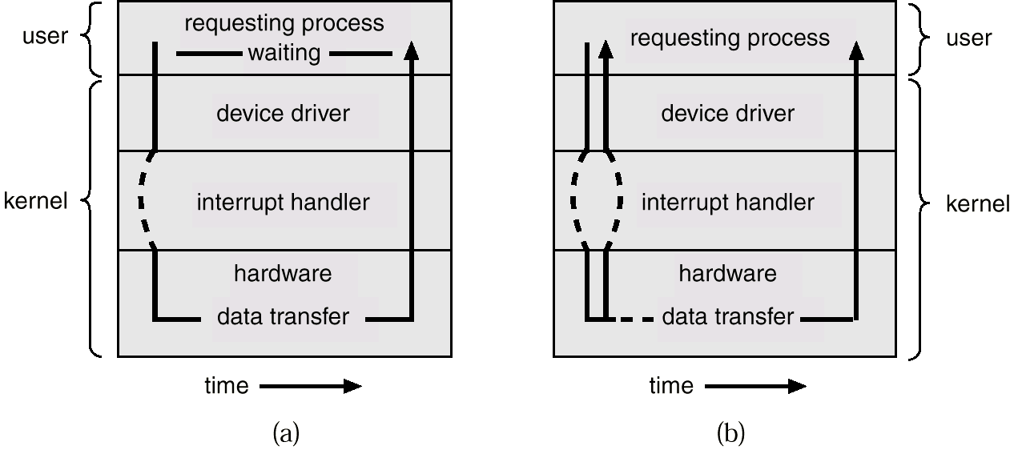
טיפול ב- I/O
קיימות שתי צורות לטיפול בבקשות ה- I/O – סנכרונית וא-סינכרונית
Synchronous
Asynchronous
After I/O starts, control returns to user program only upon I/O completion
After I/O starts, control returns to user program without waiting for I/O completion

Slide 28
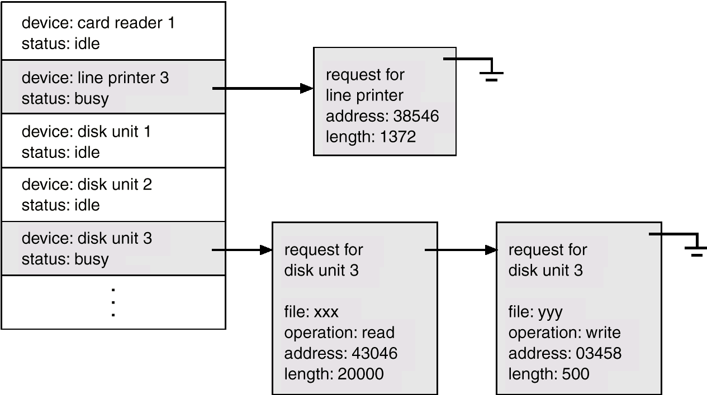
Device-Status Table
נדרש במוד הא-סינכרוני וגם בסינכרוני כאשר יש יותר ממעבד אחד

Slide 29
ניהול הזיכרון
חשיבות הזיכרון:
ה- instructions חייבות להיות בזיכרון על-מנת שנוכל לבצע (להריץ) אותן
ה- data חייב להיות בזיכרון על-מנת שנוכל לעבד אותו
לאחר עיבודו חוזר שוב לזיכרון
"ניהול הזיכרון" עוסק בהחלטה על מה יהיה/ישהה בזיכרון בכל רגע ורגע:
מרכיב קריטי לניצולת (utilization) של המעבד ובעל השפעה מכרעת על זמן התגובה למשתמש
תפקידי מערכת ההפעלה בכל הקשור לניהול זיכרון:
מעקב ורישום החלקים בזיכרון שנמצאים כרגע בשימוש
החלטה על העברת תוכן זיכרון המשויך לתהליכים מ/אל הזיכרון (swapping)
הקצאת זיכרון לתהליכים (Allocating and deallocating)

Slide 30
Mass-Storage Management
Main memory – only large storage media that the CPU can access directly
Why using disks?
Store data that does not fit in main memory
Store data that must be kept for a “long” period of time
Proper management is of central importance
Entire speed of computer operation hinges on disk subsystem and its algorithms
OS activities:
Free-space management
Storage allocation
Disk scheduling

Slide 31
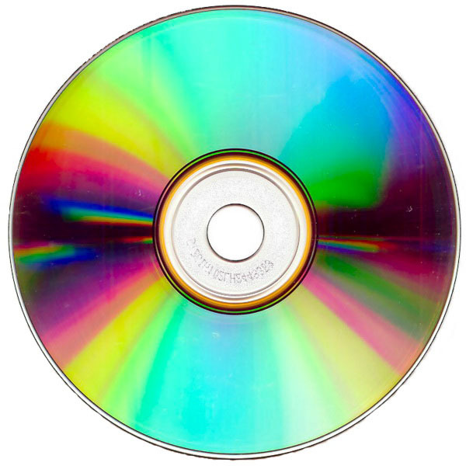
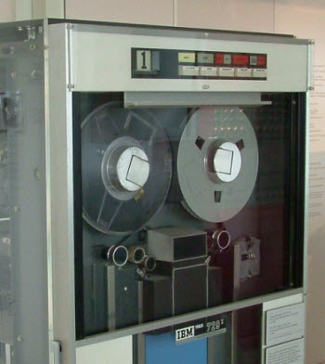
Mass Storage Management (2)
Some storage need not be fast
Includes optical storage, magnetic tape
Not critical to the computer performance but still must be managed
Varies between WORM (write-once, read-many-times) and RW (read-write)

Slide 32
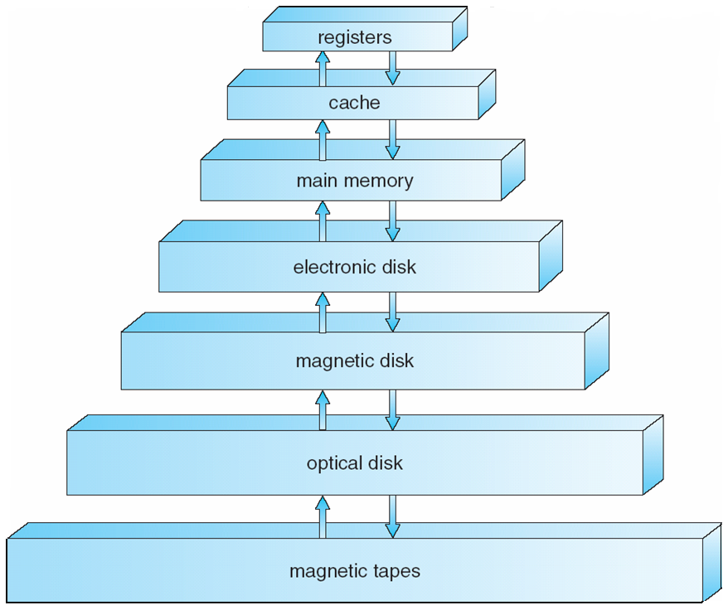
Storage Hierarchy
Suggested: add photos of the different components
Storage systems organized in hierarchy
Speed
Cost
Volatility
Expensive but faster
It takes some time (several CPU cycles) to read/write to main memory – in the meantime the processor needs to stall because it doesn’t have the necessary data

Slide 33
ניהול Storage
בנוסף לניהול הקצאת המקום בהתקני ה- storage מספקת מ"ה גם ממשק לישות הלוגית file ובכלל זאת:
יצירת ותחזוקת קבצים
כלים לעריכת ושינוי תוכן של קבצים
איגוד קבצים במחיצות ומעבר בין רמות שונות ב- directory
ניהול הרשאות הגישה לקבצים
גיבוי קבצים

Slide 34
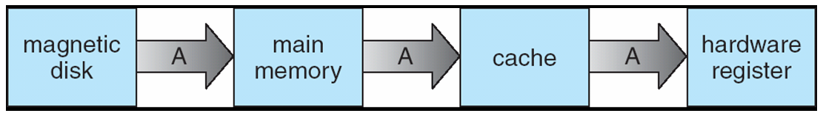
Caching
Caching – copying information into faster storage system; main memory can be viewed as a last cache for secondary storage
Important principle, performed at many levels in a computer (in hardware, operating system, software)
Information in use copied from slower to faster storage temporarily
Faster storage (cache) checked first to determine if information is there
If it is, information used directly from the cache (fast)
If not, data copied to cache and used there
Cache smaller than storage being cached

Slide 35
Performance of Various Levels of Storage

Slide 36
האתגר בעת השימוש ב- cache
Multitasking environments must be careful to use most recent value, no matter where it is stored in the storage hierarchy Multiprocessor environment must provide cache coherency in hardware such that all CPUs have the most recent value in their cache
Distributed environment situation even more complex
Several copies of a datum can exist

Slide 37
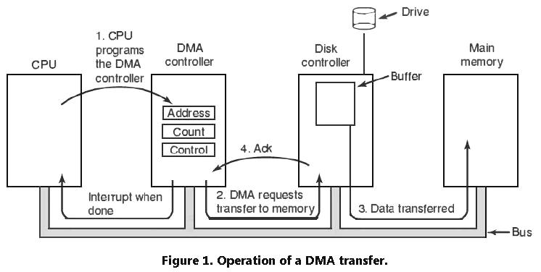
Direct Memory Access Structure
Used for high-speed I/O devices able to transmit information at close to memory speeds
Good example: tape, disk
Bad example: keyboard
Device controller transfers blocks of data from buffer storage directly to main memory without CPU intervention
Only one interrupt is generated per block, rather than the one interrupt per byte

Slide 39
Multiprogramming
הבעיה:
כאשר יש לנו משתמש בודד, הוא לא יכול לשמור את המעבד וההתקנים השונים בניצולת מלאה:
התוכנית רצה בצורה סדרתית – לפעמים מבצעת חישובים ולפעמים פונה ל- I/O
אידיאלית היינו רוצים שבכל רגע נתון תהיה לנו תוכנית שתרוץ על המעבד
השימוש ב- multiprogramming בא לפתור את הבעיה:
נאפשר הרצה של מספר תוכניות במקביל (יותר מכמות המעבדים)
בצורה זו יש סיכוי גבוה שאם מעבד מתפנה (בעקבות יציאה ל- IO או סיום הרצה) תהיה תוכנית שיכולה לתפוס את המעבד
מחייב לשמור מספר תוכניות בזיכרון ולנהל תהליך של scheduling
הרעיון נפוץ במגוון תחומים בחיים (למשל עו"ד)

Slide 40
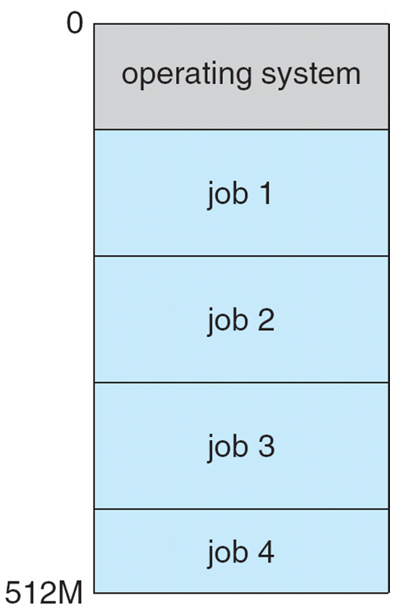
Memory Layout for Multiprogrammed System

Slide 41
Timesharing
Timesharing (multitasking) is logical extension in which CPU switches jobs so frequently that users can interact with each job while it is running, creating interactive computing
Response time should be < 1 second
Each user has at least one program executing in memory process
If several jobs ready to run at the same time  CPU scheduling
If processes don’t fit in memory, swapping moves them in and out to run
Virtual memory allows execution of processes not completely in memory

Slide 42
Handling Flow Problems
טיפול באמצעות traps או exceptions (למשל בעת חלוקה באפס)
בקשה לשירות של מערכת ההפעלה
הגנה בפני מצבים כמו לולאות אינסופיות, תהליכים שמנסים לשנות זיכרון של תהליכים אחרים וכו'

Slide 43
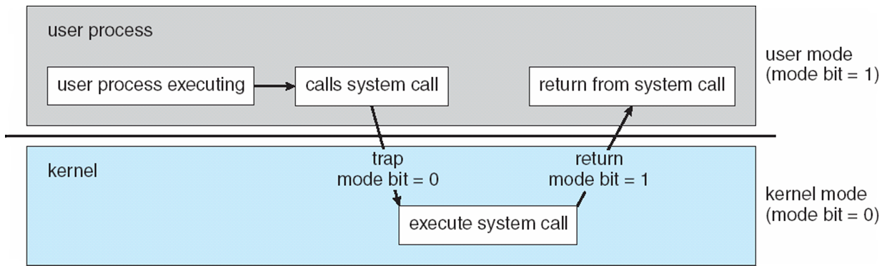
מעבר בין User Mode ו- Kernel Mode
הבעיה – מ"ה נדרשת להגן על עצמה ומרכיבי מערכת נוספים (למשל ההתקנים) מפני שימוש לא נכון או זדוני
הפתרון – פעולה בתצורת Dual-mode:User mode and kernel mode
Mode bit provided by hardware
Provides ability to distinguish when system is running user code or kernel code
Some instructions designated as privileged, only executable in kernel mode
System call changes mode to kernel, return from call resets it to user

Slide 44
Example
Which of the following instructions should be privileged?
b. Read the clock.
c. Clear memory.
d. Issue a trap instruction.
e. Turn off interrupts.
f. Modify entries in device-status table.
g. Switch from user to kernel mode.
h. Access I/O device.

Slide 45
Example
Which of the following instructions should be privileged?
b. Read the clock.
c. Clear memory.
d. Issue a trap instruction.
e. Turn off interrupts.
f. Modify entries in device-status table.
g. Switch from user to kernel mode.
h. Access I/O device.

Slide 46
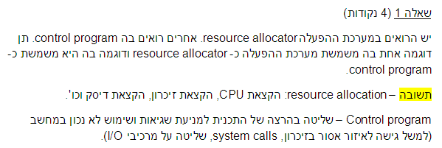

Slide 47
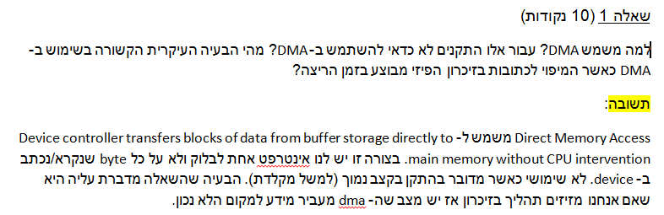

Slide 48
